Slide 1
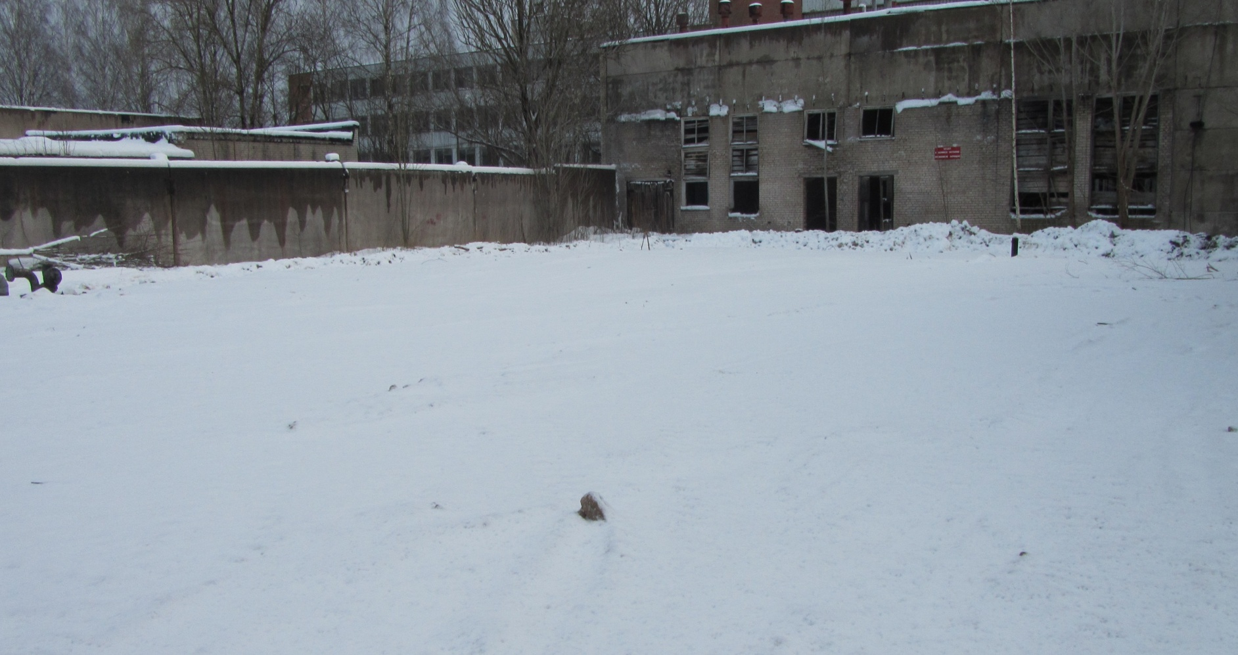
Земельный участок, общей площадью 1939 м2, категория земель: земли населенных пунктов, разрешенное использование: под объекты инженерного оборудования - теплоснабжения

Slide 2
Земельный участок может быть использован: - под строительства склада, гаража
Земельные участки, включенные в Перечень, предоставляются в аренду субъектам малого и среднего предпринимательства, организациям, образующим инфраструктуру поддержки субъектов малого и среднего предпринимательства в соответствии со статьей 39.12 Земельного кодекса Российской Федерации.
Для получения более подробной информации обращаться по телефону (81374)2-15-90, контактное лицо Воронцова Татьяна Борисовна, главный специалист КУМИ

